Slide 1

Presión de inflado de los neumáticos y la forma en que afecta el desempeño del Pavimento
Conferencista: Ing. Jaime Allen M. MSc

Slide 2
Objetivos generales- Línea de Investigación Parámetros de Carga
Cuantificar en campo los parámetros de carga en carretera más representativos para Costa Rica.
Modelar, con base en la información anterior, los parámetros de carga, en términos de diseño estructural de pavimentos.

Slide 3
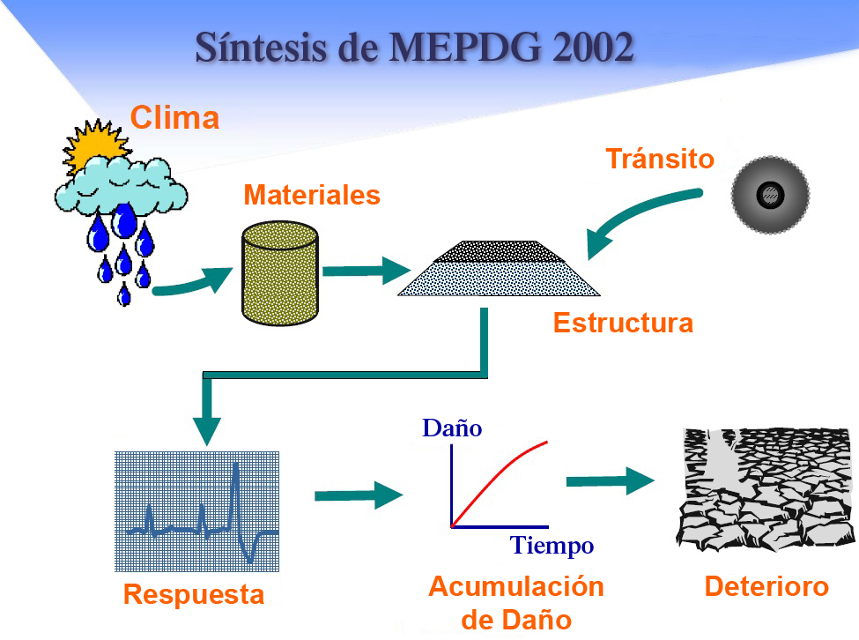
Antecedentes
Guía de Diseño Mecanístico-Empírico 2002
Esquema de Guía MEPDG 2002

Slide 4
Esquema conceptual

Slide 5
Introducción
Las carreteras son el activo de mayor valor en la infraestructura del transporte de una nación.
El deterioro del pavimento es el resultado de una compleja interacción entre diferentes factores que incluyen la presión de inflado.

Slide 6
Introducción (Cont.)
La presión de inflado tiene una relación directa con los esfuerzos percibidos por la superficie del pavimento.
La presente investigación, es un aporte en la creación de la guía de Diseño Estructural de pavimentos para Costa Rica.

Slide 7
El estudio: Objetivos
Principalmente se busca determinar la evolución histórica y el estado de la cuestión de la presión de inflado de los vehículos de carga.
Concluir sobre el efecto de la presión de inflado en la respuesta y desempeño de los pavimentos.

Slide 8
El estudio: Metodología
METODOLOGÍA
Historia y Evolución
Análisis de estudios internacionales
Funciones
Materiales
Estructura
Tipos
Presiones
Área de Contacto
Presión de contacto
Neumáticos de base ancha
Sistemas de presión de inflado central
Caso Texas y Egipto
Conclusiones y recomendaciones

Slide 9
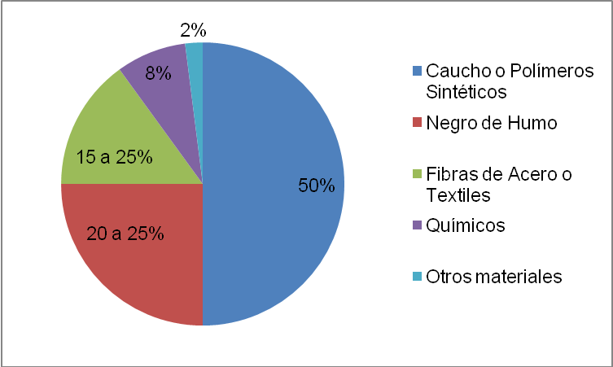
Generalidades
El material base utilizado en la construcción de un neumático es el caucho reforzado con fibras.
Figura 1. Materiales en la elaboración de Neumáticos

Slide 10
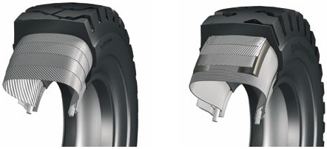
Generalidades Cont.)
Principalmente existen dos estructuras en la construcción de los neumáticos.
Figura 2. Neumático diagonal (izquierda) y neumático radial (derecha)

Slide 11
Generalidades (Cont.)
Actualmente se usan mayoritariamente neumáticos radiales debido a su cantidad de ventajas:
Alta capacidad de carga.
Menor resistencia a la rodadura
Mejoría en la tracción del vehículo.
Reducción del desgaste.

Slide 12
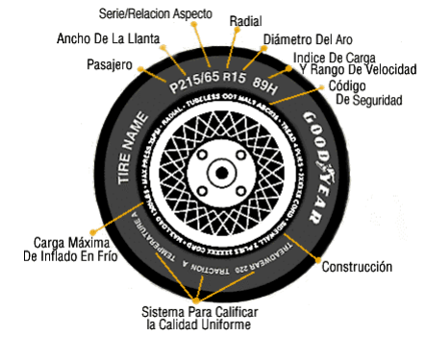
Generalidades (Cont.)
Cada neumático tiene presiones y cargas recomendadas.
Figura 3. Indicadores en el neumático

Slide 13
Presión de inflado
Existe una relación proporcional entre la carga y la presión de inflado.
Al aumentarse los límites de carga por eje aumentan los valores de presiones de inflado.

Slide 14
Presión de inflado (Cont.)
Una presión baja afecta los extremos del neumático, mientras que una presión alta disminuye el área de contacto.
La distribución de presión se ve afectada por la presión de inflado y la carga.

Slide 15
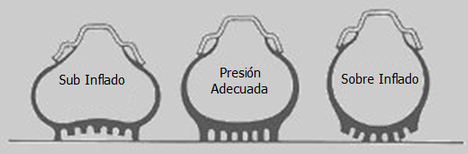
Presión de inflado (Cont.)
La presión de inflado afecta el desempeño y el área de contacto.
Figura 4. Zona de contacto del neumático dependiendo de la presión

Slide 16
Estudios Internacionales

Slide 17
Área de Contacto
Comúnmente asumida como circular, sin embargo el área de contacto es elipsoidal.
Para un aumento de la presión de inflado de 50%, existe una disminución de entre 8 y 20% del área de contacto neta.

Slide 18
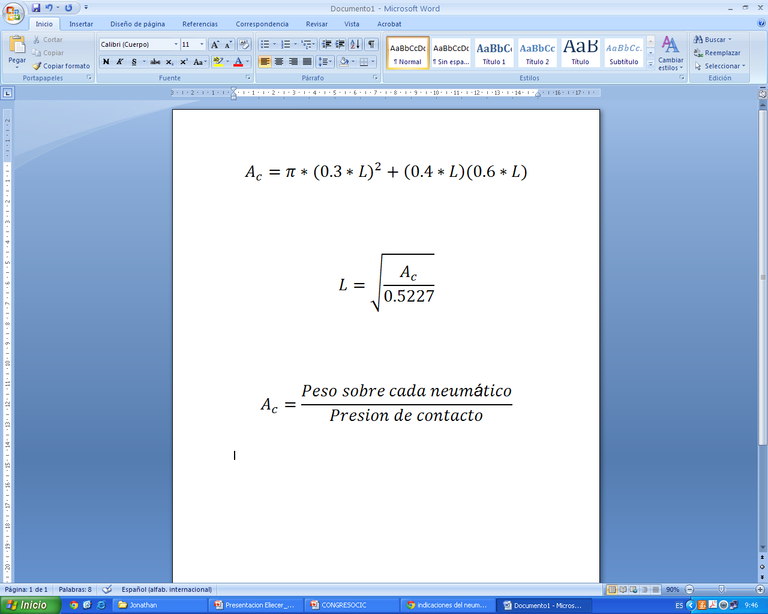
Área de Contacto (Cont.)
El área de contacto depende de la presión de inflado del neumático.

Slide 19
Presión de contacto
La presión entre el neumático en movimiento y el pavimento presenta un comportamiento no uniforme.
Diseñar para presiones uniformes puede causar altas deformaciones en pavimentos delgados (Gillespe, 1993).

Slide 20
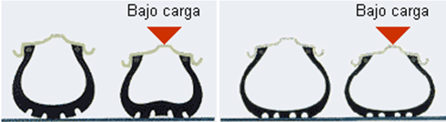
Presión de contacto (Cont.)
Los neumáticos radiales tienden a ser menos perjudiciales (Fernando, 2006).
Figura 5. Comportamiento bajo carga de neumáticos diagonales (Izquierda) y Radiales (Derecha)

Slide 21
Presión de contacto (Cont.)
Mediciones en laboratorio indican que:
La magnitud y distribución de la presión de contacto son función de la carga, la presión de inflado, el tipo de neumático y la edad del neumático.

Slide 22
Presión de contacto (Cont.)
En general, la presión de contacto promedio se asemeja a la presión de inflado del neumático.
La presión de contacto es mayor que la presión de inflado cuando se utilizan presiones bajas y viceversa para presiones altas.

Slide 23
Presión de contacto (Cont.)
Para una carga constante sobre el neumático, un aumento unitario en la presión de inflado va a aumentar cerca de 1.5 veces la presión de contacto.
La presión de inflado es determinada por el fabricante de los neumáticos.

Slide 24
Presión de Inflado y Pavimentos
Debido al aumento de las cargas se ha aumentado la tendencia a aumentar la presión de inflado.

Slide 25
Presión de Inflado y Pavimentos
El aumento de carga aumenta los esfuerzos que se transmiten al pavimento,contribuyendo así con mayores deformaciones.
Figura 6. Ahuellamientos en pavimentos flexibles

Slide 26
Sistemas de presión de inflado central
Estudios recomiendan utilizar presiones de inflado variables.
Cuando el vehículo no se encuentra cargado o circula a velocidades bajas, el neumático se encuentra sobre inflado.

Slide 27
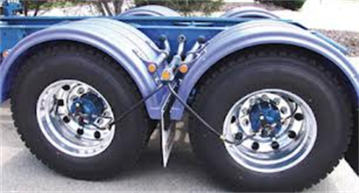
Sistemas de presión de inflado central (Cont.)
Los sistemas de presión de inflado central disminuyen las deflexiones en los pavimentos.
Figura 7. Ejemplo de sistema de presión de inflado central

Slide 28
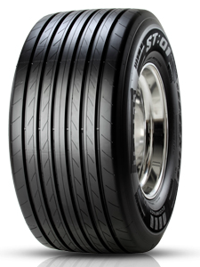
Neumáticos de Base Ancha
Esta clase de neumáticos genera mayores esfuerzos de contacto vertical y transversal debido a una mayor área de contacto (Kim, 2005).
Figura 8. Neumático de Base Ancha (Supersingle)

Slide 29
Neumáticos de Base Ancha (Cont.)
Los esfuerzos de contacto verticales creados son hasta 2.5 veces mayores.
Los neumáticos de base ancha inducen deformaciones por compresión vertical mayores en todas las capas.

Slide 30
Ahuellamientos y Fatiga
Presiones de inflado elevadas aumentan principalmente el agrietamiento por fatiga, y la forma y profundidad de los ahuellamientos.
Con el sobre inflado del neumático puede llegarse a duplicar la fatiga sobre los pavimentos.

Slide 31
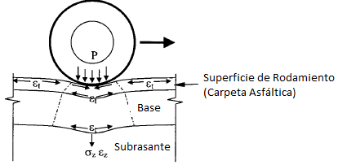
Ahuellamientos y Fatiga (Cont.)
La influencia de la presión de inflado del neumático es principalmente sobre las capas superiores. Provocando tensión en estas.
Figura 9. Respuesta del pavimento flexible ante el movimiento vehicular

Slide 32
Ahuellamientos y Fatiga (Cont.)
El espesor de la carpeta asfáltica no tiene una incidencia importante en el desempeño ante ahuellamiento.
Los ahuellamientos se ven limitados a un rango superficial.

Slide 33
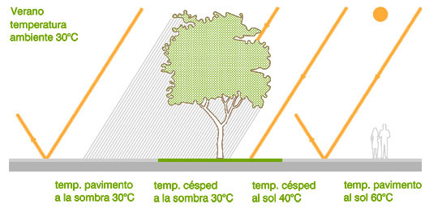
Ahuellamientos y Fatiga (Cont.)
La temperatura del pavimento demuestra una relación directa con el desempeño ante el ahuellamiento (Wang, 2005).
Figura 10. Efecto de la temperatura

Slide 34
Caso de Egipto y Texas
Texas:
Durante el verano las presiones son mayores que en el invierno debido al aumento en la temperatura.
Existen diferencias significativas entre la presión de vehículos cargados y sin cargar.

Slide 35
Caso de Egipto y Texas (Cont.)
Texas:
Las presiones de inflado mayores se presentan cuando se dan:
Cargas por eje altas.
Distancias de viaje largas.
Autopistas interestatales.
Altas temperaturas de operación.

Slide 36
Caso de Egipto y Texas (Cont.)
Egipto:
Se realizó una encuesta de carga: se determinó el uso de presiones de inflado elevadas.
Se calcularon nuevos factores camión dependiendo de la presión de inflado.

Slide 37
Caso de Egipto y Texas (Cont.)
Egipto:
Los nuevos factores resultaron ser dos veces mayores a los que tradicionalmente eran utilizados.

Slide 38
Conclusiones
La presión de inflado de los neumáticos tiene un efecto nocivo sobre la estructura del pavimento.
Deterioros como el ahuellamiento y el agrietamiento por fatiga pueden agravarse.

Slide 39
Conclusiones (Cont.)
La carga sobre el eje y la temperatura agravan los deterioros.
Los neumáticos de base ancha (supersingle) no deben ser permitidos para ser utilizados en carreteras de espesores delgados.

Slide 40
Conclusiones (Cont.)
Se recomienda utilizar el sistema de control de presión de inflado central.
Recalcular y ajustar los factores camión.

Slide 41
Conclusiones (Cont.)
Se recomienda utilizar el sistema de control de presión de inflado central.
Recalcular y ajustar los factores camión.

Slide 42
Futuras Líneas de Investigación
Estudios en campo de: Presiones de Inflado, 3 estaciones de pesaje y una empresa distribuidora de bebidas (TFG: Luis Mariano Sibaja Vargas – ya concluido).
Estudio detallado de variabilidad de presiones de inflado en Costa Rica, y su relación con el deterioro de los pavimentos (Pitra-LanammeUCR)

Slide 43
Futuras Líneas de Investigación
Estudios a Escala Natural- PaveLab, con variación del parámetro de presión de inflado.
Incorporación en la Guía de Diseño Estructural de Pavimentos para Costa Rica.

Slide 44
Muchas Gracias

